Slide 1
포트폴리오
게임프로그래밍 개발자 양성 과정
최산결 최경빈 박민재

Slide 2
주제 및 설명
주제
식물 키우기를 주제로 한 시뮬레이션 게임 구현
설명
시간이 지남에 따라 식물이 성장하고, 식물이 성장하는 동안 다양한 이벤트가 발생하는 것을 구현
성장시킨 식물과 발생한 이벤트를 도감에 기록하는 것을 구현
기타 설정 및 자동 기록 등 부수적인 요소 구현

Slide 3
핵심 시스템
화분에 씨앗을 심으면, 현실 시간이 지남에 따라 무작위 식물 중 하나로 성장합니다.
식물에게는 주기적으로 물을 주는 등의 관리가 필요합니다.
긴 시간 물을 주지 않거나 너무 물을 많이 줄 경우 식물이 질병 상태에 걸립니다.
질병 상태를 너무 오래 방치하면 식물이 죽을 수 있습니다.

Slide 4
핵심 시스템
식물이 완전히 성장한 경우, 해당 식물이 도감에 기록됩니다.
이벤트가 발생한 경우에도 이벤트 도감에 해당 이벤트가 기록됩니다.
식물들을 관리하면서, 식물도감 및 이벤트 도감을 채워나가는 것은 게임의 주요 목표 중 하나입니다.

Slide 5
핵심 시스템
매일 게임에 접속할 때 마다, 게임의 진행 상황이 스크린샷으로 자동 기록됩니다.
해당 스크린샷은 파일로서 저장되며, 게임 내에서 모아 볼 수도 있습니다.

Slide 6
기타 구현사항
버튼을 클릭할 때와 그 외 클릭을 할 때의 사운드를 다르게 출력하도록 구현함
백그라운드에서 음소거 기능을 추가하여, 해당 설정이 켜져 있을 때에는 게임이 백그라운드에서 실행되는 동안 소리가 나지 않게끔 구현함

Slide 7
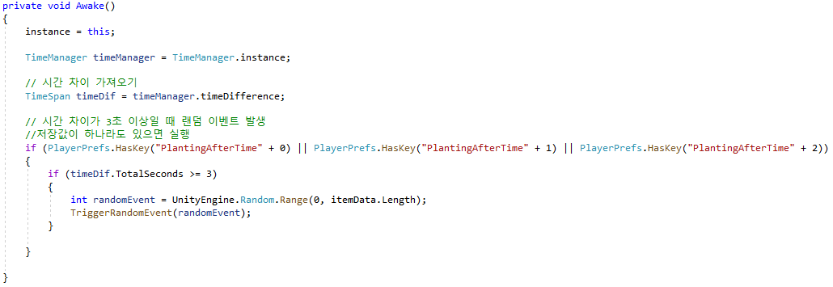
주요 소스코드 설명
TimeManager 및 TimeSpan을 이용해 리얼타임 시스템을 구현
시간이 지남에 따라 식물이 성장하거나, 랜덤한 이벤트가 발생하는 것이 핵심 시스템으로 구현되어 있음

Slide 8
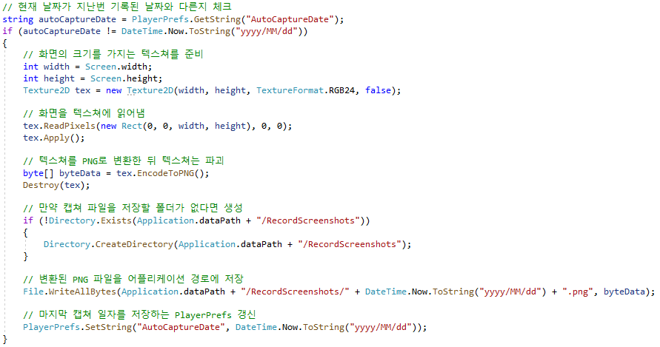
주요 소스코드 설명
Texture 및 byte를 이용하여 스크린샷을 찍는 코드
스크린샷은 별도의 폴더에 저장되어 파일로 보는 것이 가능함

Slide 9
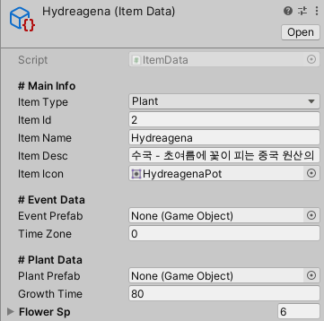
유용한 기능 활용
Scriptable Object
다양한 데이터를 한번에 담을 수 있는 기능을 제공
게임 기능과 도감 기능을 구현하는데 있어 핵심적이었던 기능

Slide 10
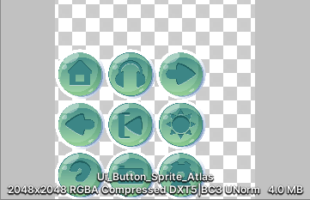
유용한 기능 활용
Sprite Atlas
Sprite Atlas를 이용해 스프라이트를 하나의 이미지로 압축
메모리를 많이 사용하는 대신, 처리 속도가 더 빠름

Slide 11
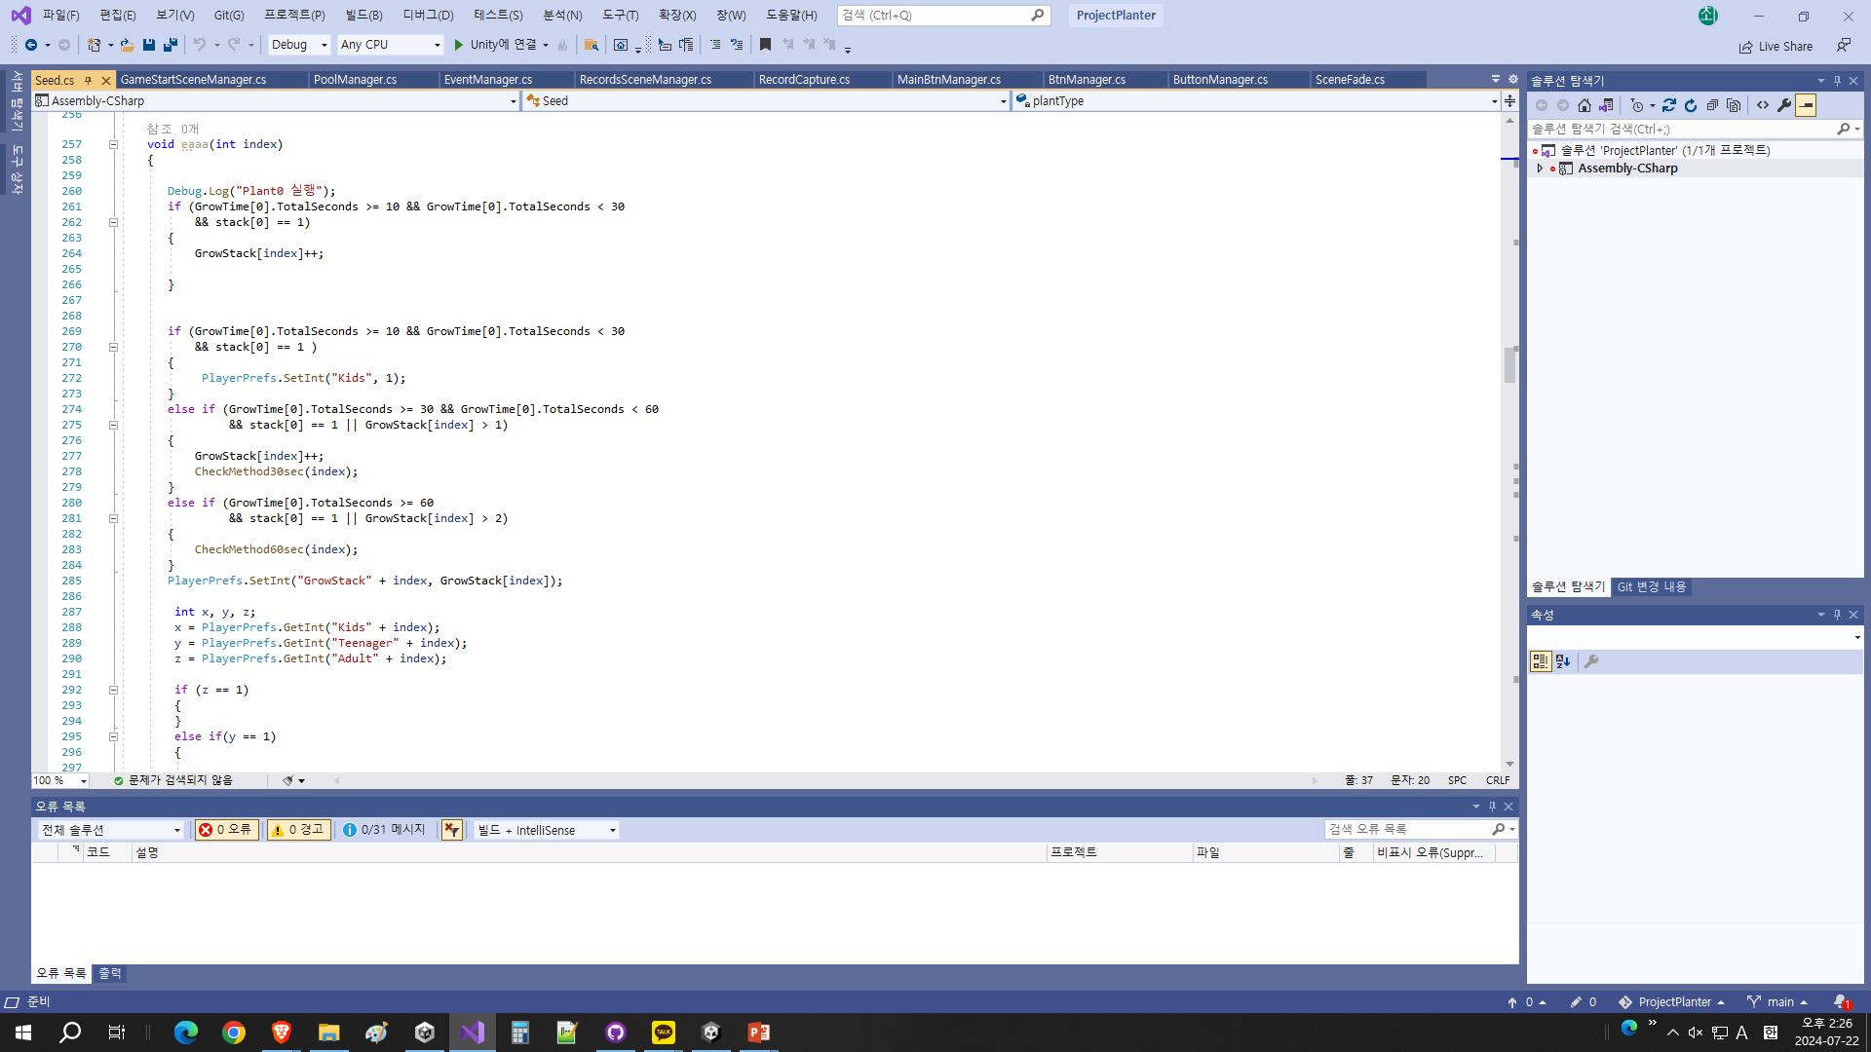
유니티 클라이언트 소스코드

Slide 12
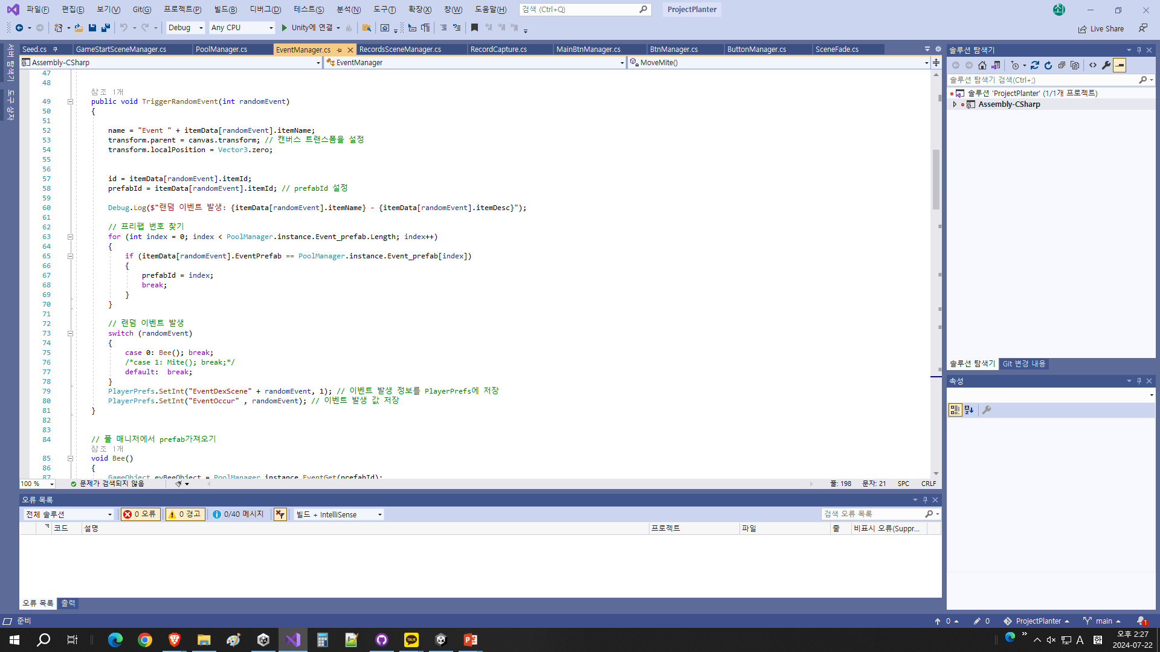
유니티 클라이언트 소스코드

Slide 13
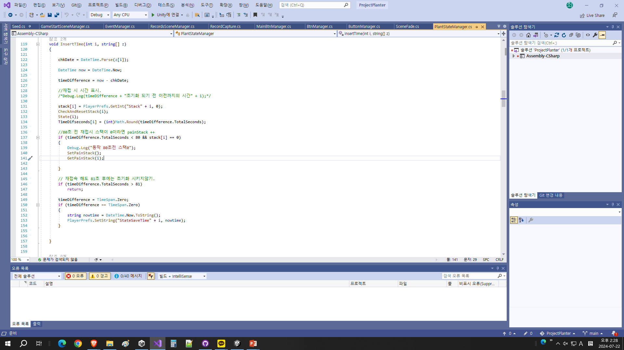
유니티 클라이언트 소스코드

Slide 14
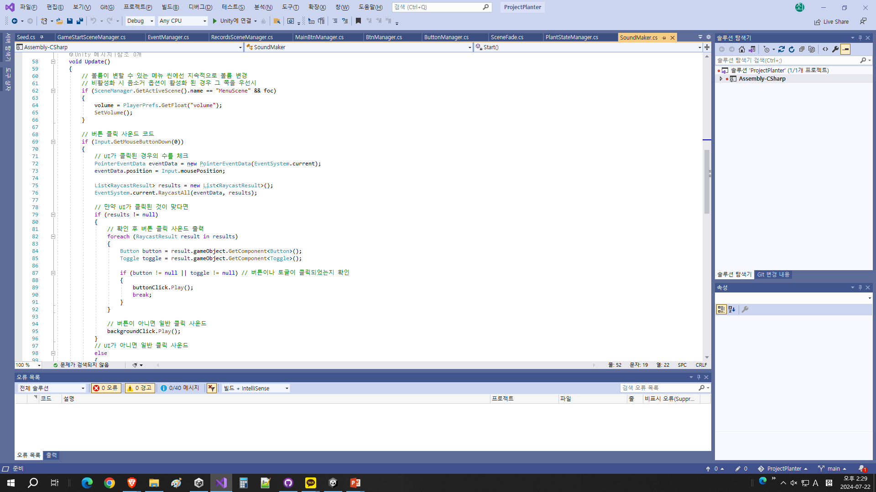
유니티 클라이언트 소스코드

Slide 15
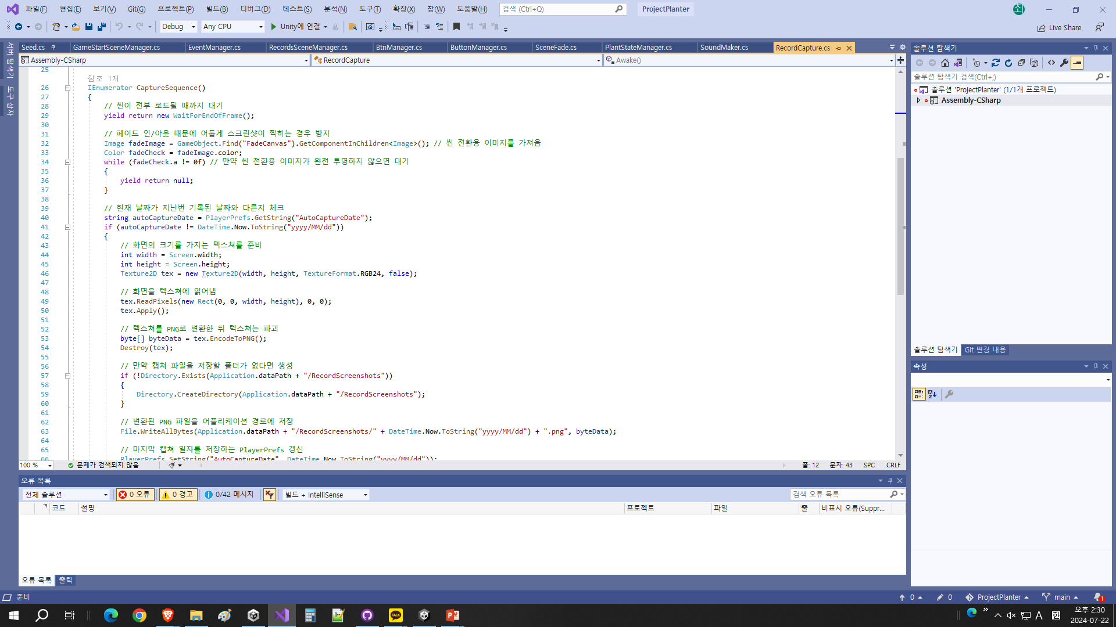
유니티 클라이언트 소스코드

